Slide 1

JavaScript简介
主讲人：许挺
时间：2016.04

Slide 2
JavaScript定义
JavaScript 基于html和web， 是一门网络编程语言
JavaScrit 基于EMCA-262协议， 是EMCA-262协议实现方式的一个统称
每个留览器都具有自己的JavaScript引擎，因此同一段js代码在不同的浏览器上表现会不一样
JavaScrit易于入门
JavaScript的基本语法
BOM
DOM

Slide 3
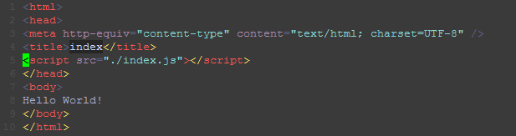
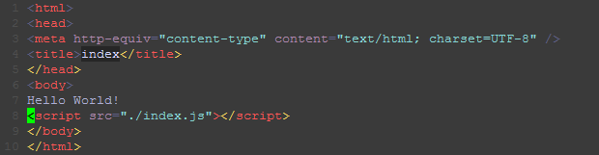
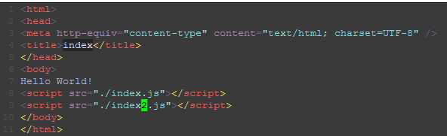
如何将JavaScript插入网页

Slide 4
JavaScript作用
用于客户端浏览器的验证
服务器
服务器
浏览器
浏览器
填表并发送
验证出错并返回
JS
发送
用户
填表并验证
重新填写并发送
用户

Slide 5
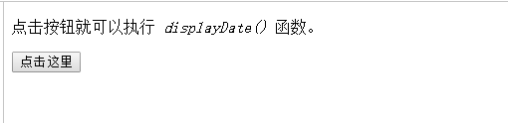
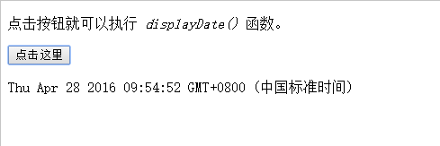
JavaScript作用
改变页面的内容和样式

Slide 6
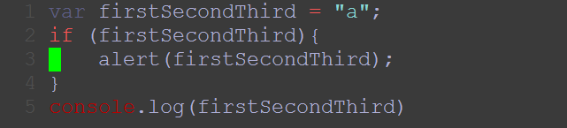
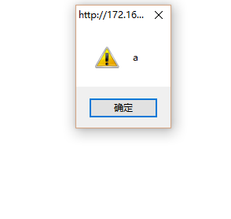

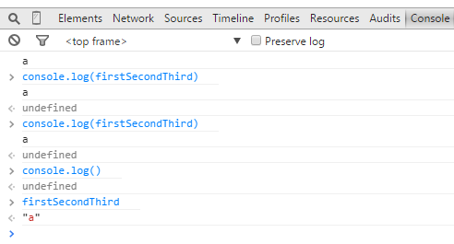
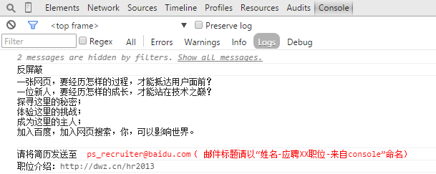
JavaScript语法
基础语法
alert和console.log

Slide 7
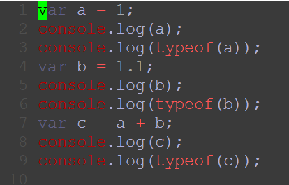
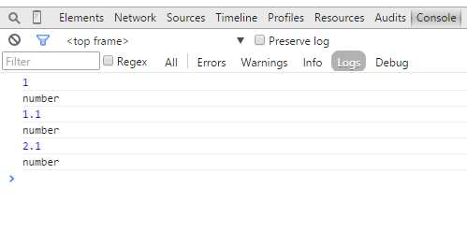
JavaScript 数字和字符串

Slide 8
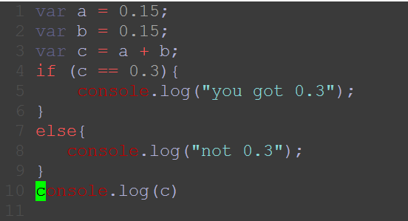
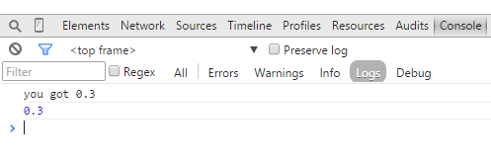
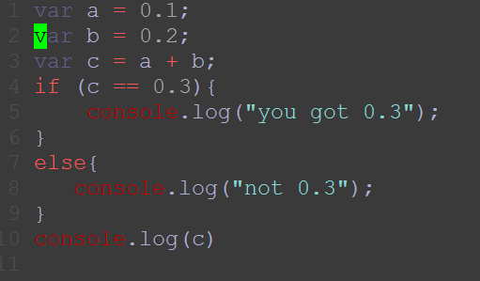
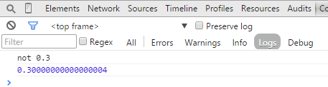
JavaScript 数字和字符串

Slide 9

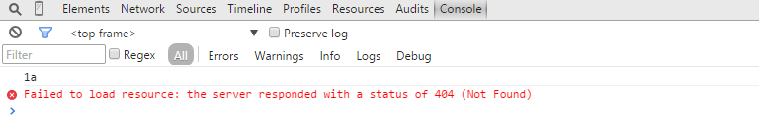
JavaScript 数字和字符串

Slide 10
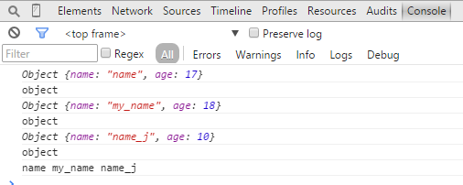
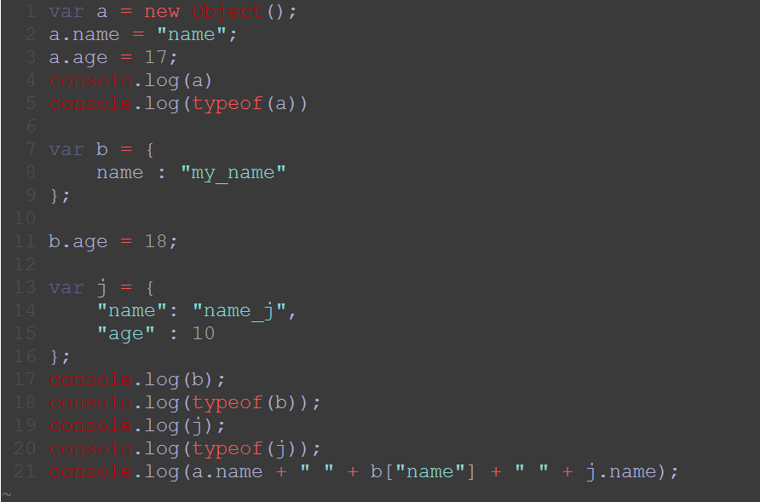
JavaScript Object类型

Slide 11
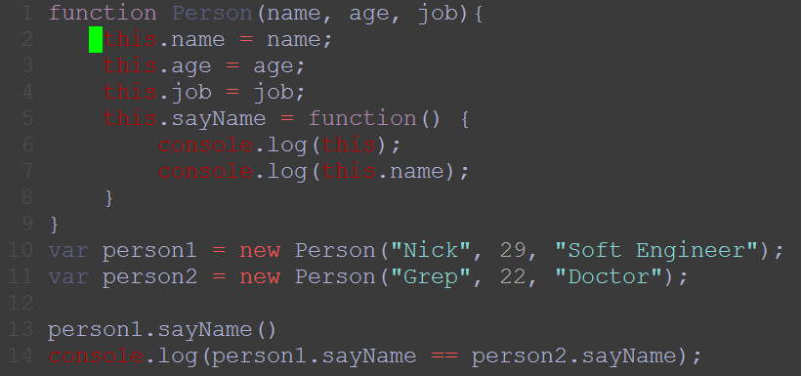
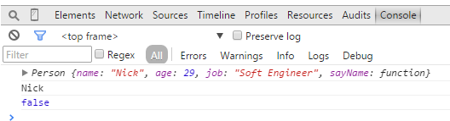
JavaScript 函数

Slide 12
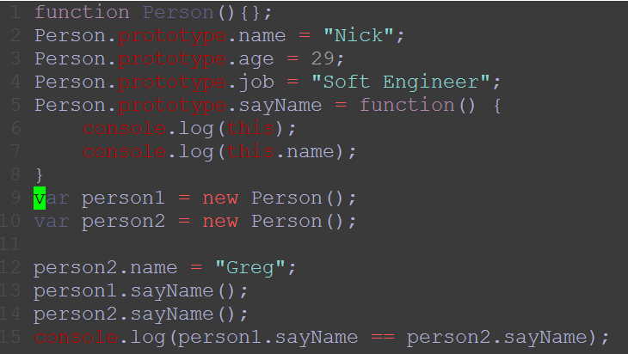
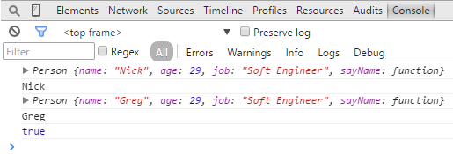
JavaScript 函数

Slide 13
JavaScript DOM
当网页被加载时，浏览器会创建页面的文档对象模型（Document Object Model）。
HTML DOM 模型被构造为对象的树。
JavaScript 能够改变页面中的所有 HTML 元素
JavaScript 能够改变页面中的所有 HTML 属性
JavaScript 能够改变页面中的所有 CSS 样式
JavaScript 能够对页面中的所有事件做出反应

Slide 14
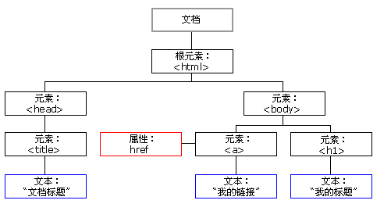
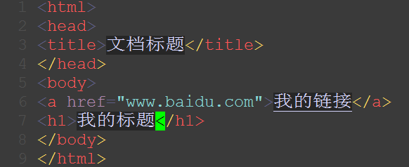
JavaScript DOM

Slide 15
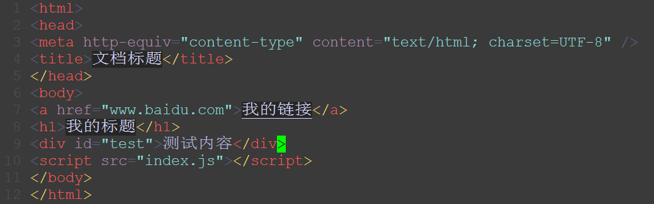
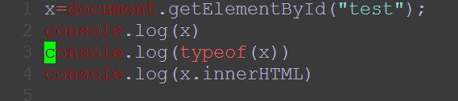
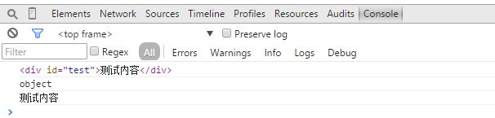
JavaScript DOM

Slide 16
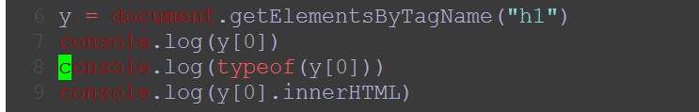
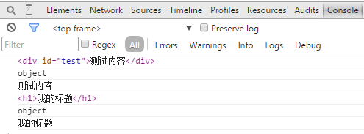
JavaScript DOM

Slide 17
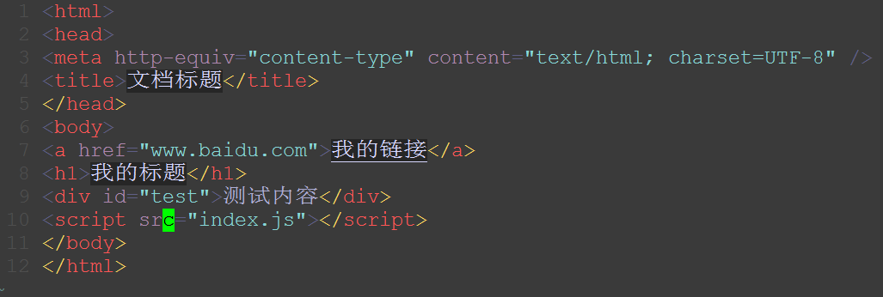
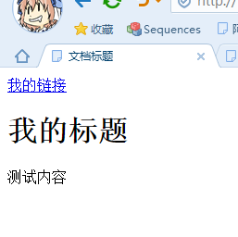
JavaScript DOM

Slide 18
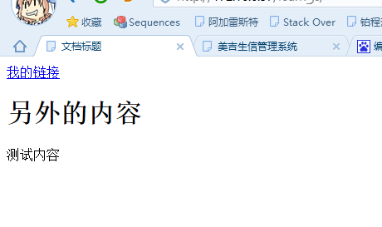
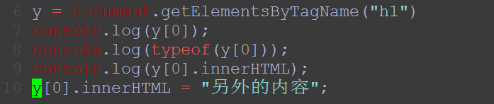
JavaScript DOM

Slide 19
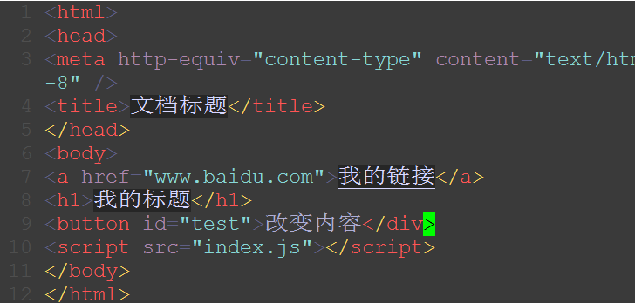
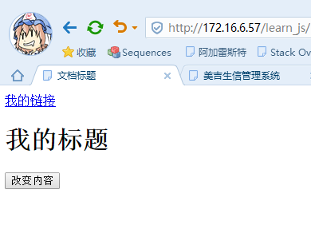
JavaScript DOM

Slide 20
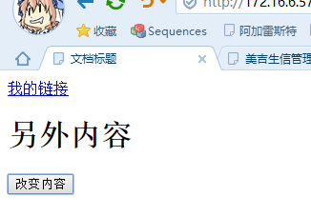
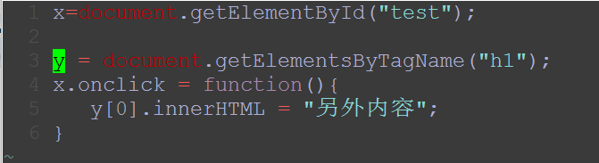
JavaScript DOM

Slide 21
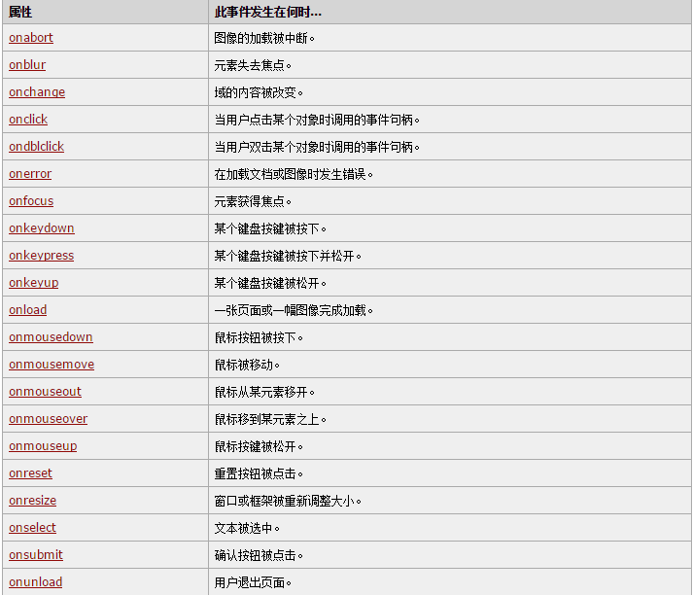
JavaScript DOM 事件

Slide 22
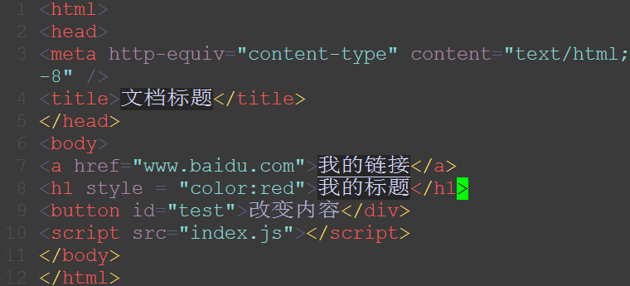
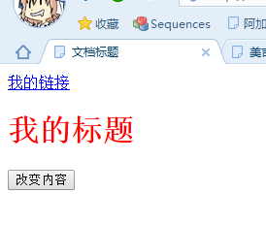
JavaScript DOM

Slide 23
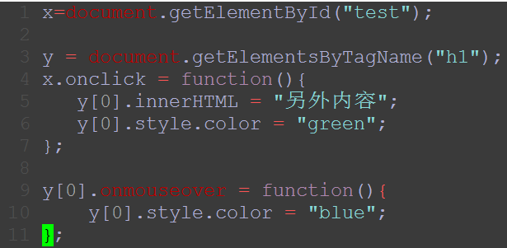
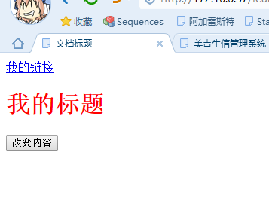
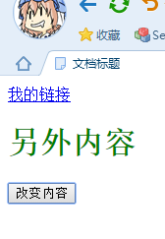
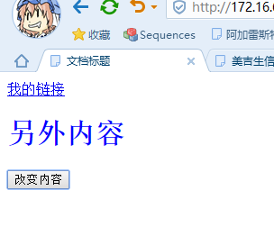
JavaScript DOM

Slide 24
http://172.16.6.57/starlab/

Slide 25
地址/Add:上海市浦东新区国际医学园区康新公路3399号3号楼 电话/Tel：021-51875086 服务热线：400 660 1216 网址/Web：www.majorbio.com 传真/Fax：021-51875086-8002

